Slide 1
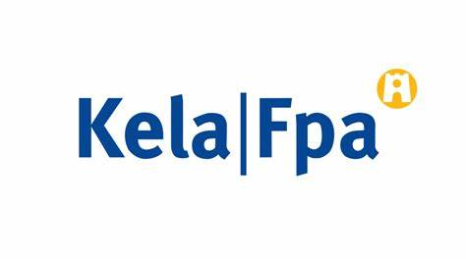
Psykiatriset unihäiriöt ja mielenterveyden häiriöt pitkien sairauspoissaolojen syynä
Riku Perhoniemi, Kela
Tutkija
9.1.2024

Slide 2
a) Tutkimustuloksia viime vuosien trendeistä ja väestöeroista liittyen erityisesti mielenterveysperusteisiin pitkiin sairauspoissaoloihin b) Psykiatristen (ei-elimellisten) unihäiriöiden lisääntyminen sairauspäivärahan syynä c) Millaisia talousvaikutuksia sairauspoissaoloilla on ja miten niitä voitaisiin ehkäistä?

Slide 3
Yleisiä kehityssuuntia mielenterveysperusteisessa työkyvyttömyydessä

Slide 4
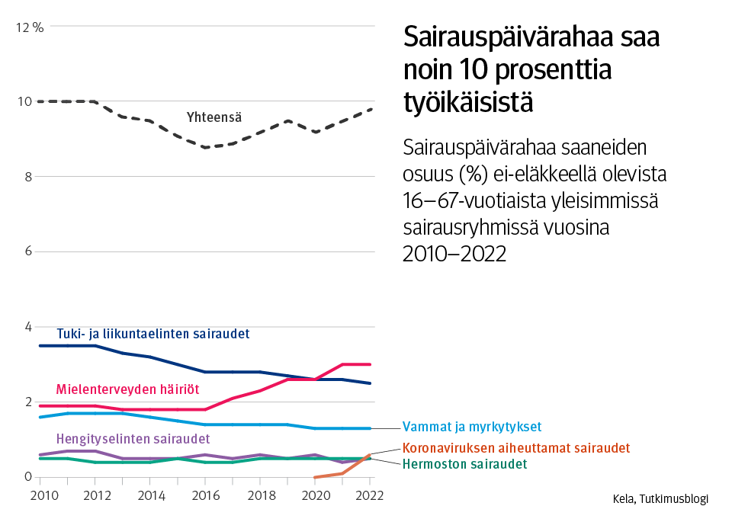
Kuinka yleistä mielenterveysperusteisen sairauspäivärahan saaminen?
Sairauspäivärahan yleisyys + etuudella korvatut päivät vähentyivät 2010-luvun alussa, mutta yleistyivät uudelleen vuodesta 2017 alkaen.

Slide 5
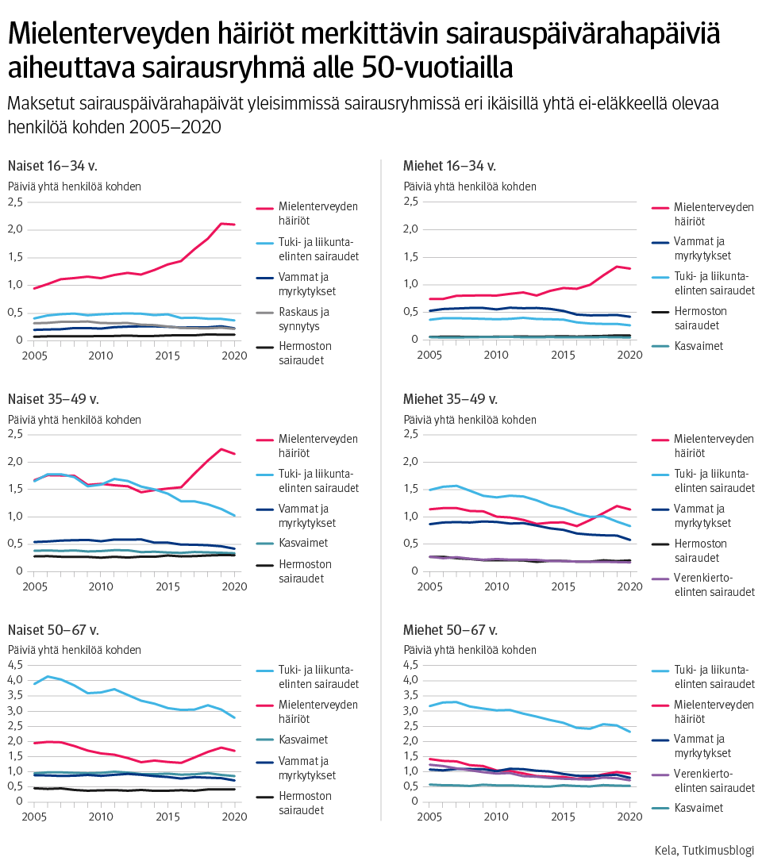
2017 -> nousu johtuu mielenterveysperusteisten etuuspäivien lisääntymisestä
Masennus- ja ahdistuneisuushäiriöt aiheuttavat eniten mielenterveysperusteisia sairauspäivärahapäiviä - Tutkimusblogi (kela.fi)
Viime vuosien kehityssuunta sama kaikissa ikä- ja sukupuoliryhmissä, toisaalta selkein nuorilla naisilla!

Slide 6
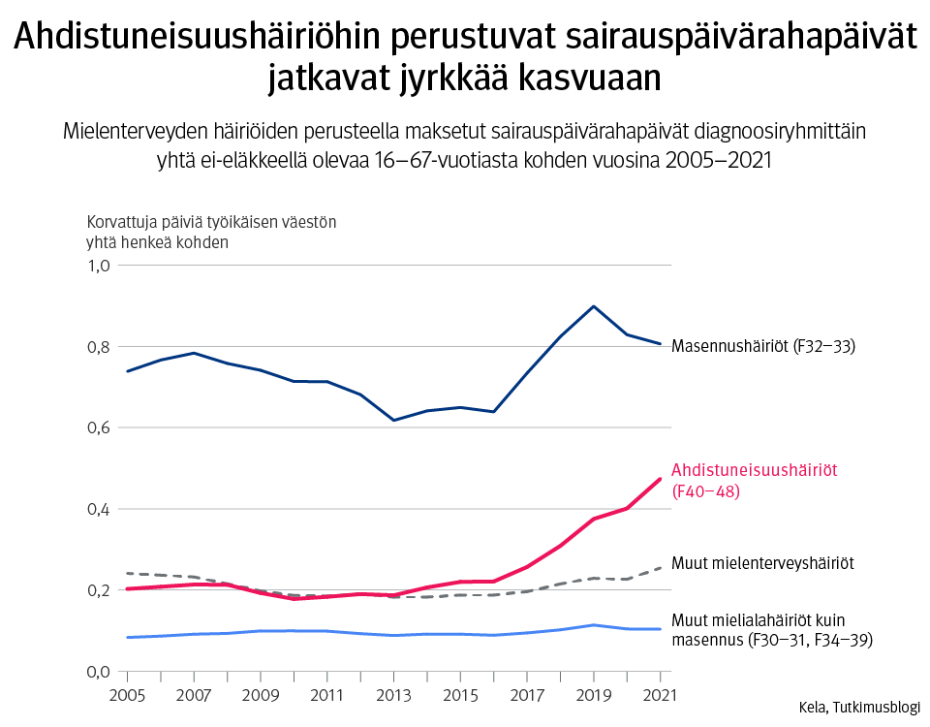
Masennus- ja ahdistuneisuus-häiriöt selittävät nousua 2017->!
Mielenterveyden häiriöihin perustuvien sairauspäivärahapäivien määrä kasvaa taas - Tutkimusblogi (kela.fi)

Slide 7
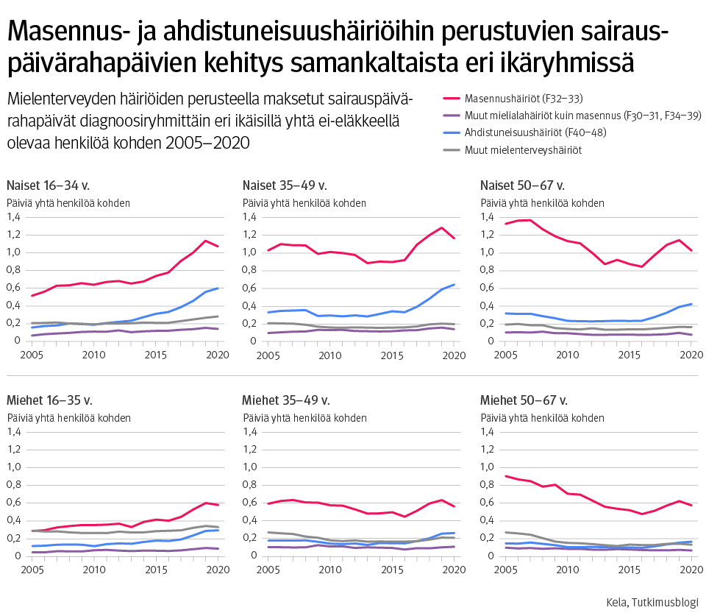
Masennus- ja ahdistuneisuushäiriöt aiheuttavat eniten mielenterveysperusteisia sairauspäivärahapäiviä - Tutkimusblogi (kela.fi)

Slide 8
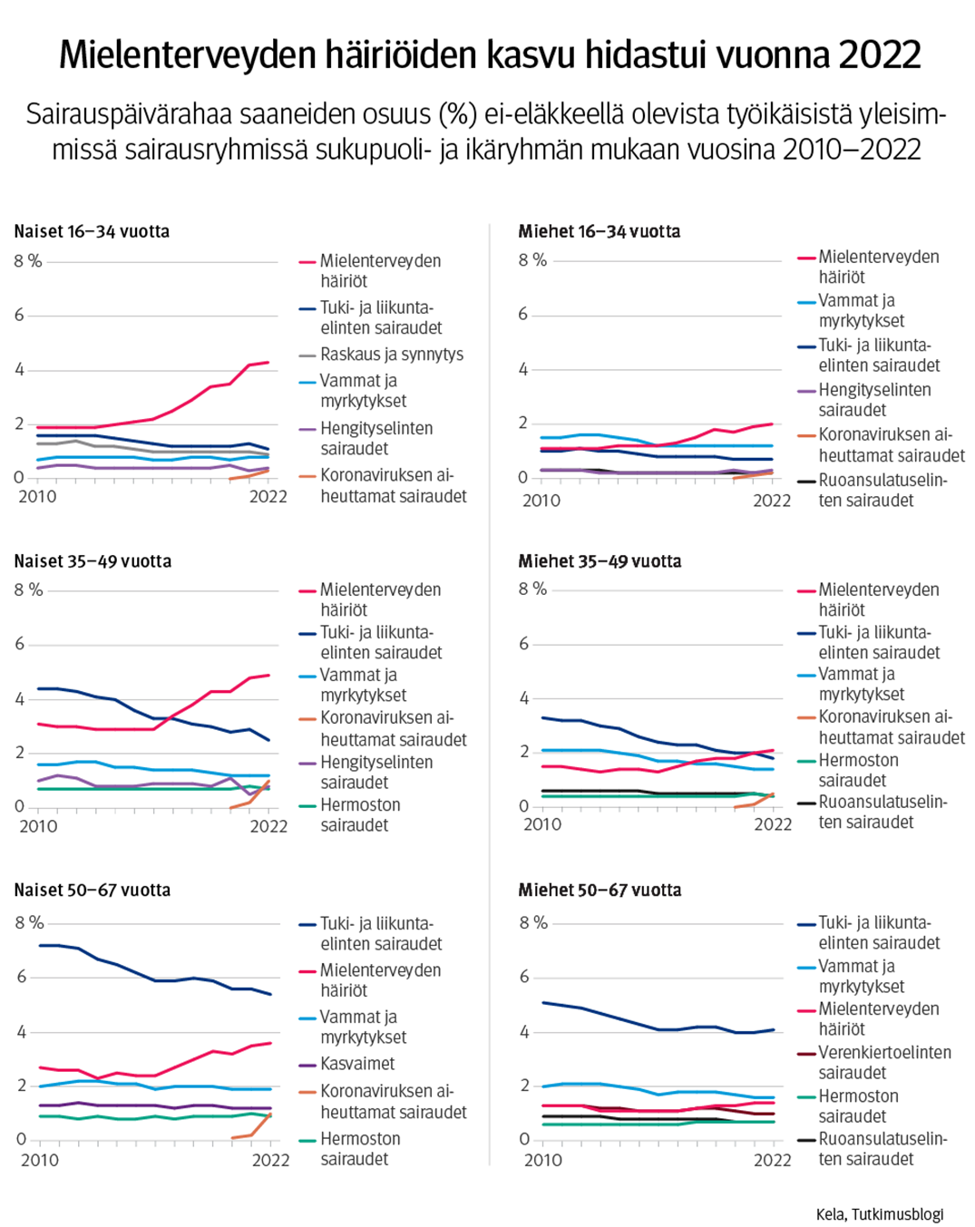

Slide 9
MT-ongelmien yleisyys – mitä yleisesti taustalla?
Yhteiskunnan ylikuumentuminen, työn vaatimusten lisääntyminen,
Sosiaalinen media?
Toisaalta tunnistamisen parantuminen, ei tabu? Hakeudutaan…
Koronan myötä sosiaalisten suhteiden puute
Vaikka etuuksissa hoitovelka ja työelämän paineet näkyvät viiveellä, ongelmista nopeammin tietoa työelämän tutkimuksista?
TTL: Miten Suomi voi -hanke. Työuupumusoireilu lisääntynyt erityisesti nuorilla korona-aikana, myös muilla.

Slide 10
Psykiatriset unihäiriöt pitkien sairauspoissaolojen syynä

Slide 11
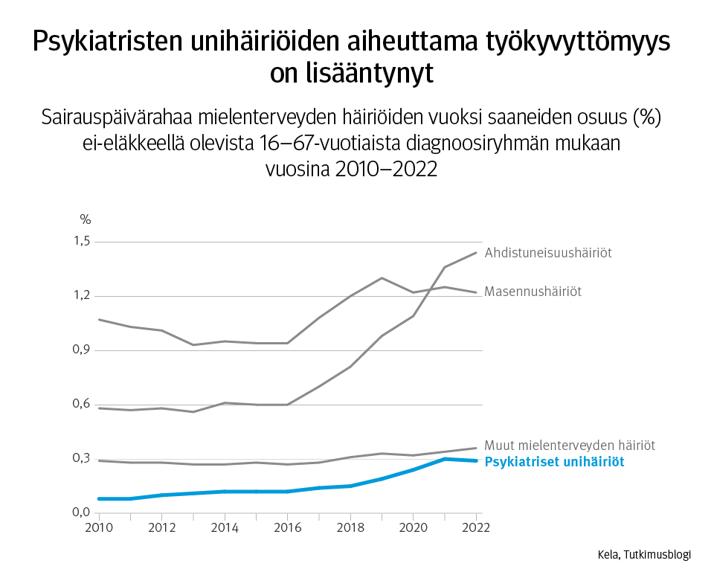
Myös psykiatriset (ei-elimelliset) unihäiriöt työkyvyttömyyden taustalla yleistyneet

Slide 12
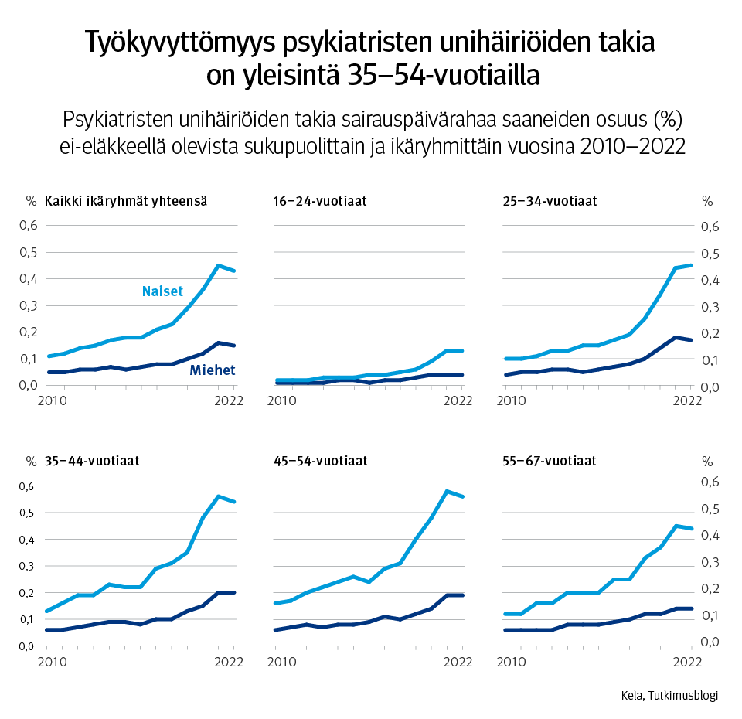

Slide 13
Piileekö rekisteritietojen takana näkyvää suurempi unettomuusongelma?
Lisääntyykö unihäiriöiden aiheuttama työkyvyttömyys edelleen?
Blogi:
Psykiatriset unihäiriöt yleistyivät pitkien sairauspoissaolojen syynä 2010–2022 | Kelan tietotarjotin

Slide 14
Millaisia talousvaikutuksia sairauspoissaoloilla on ja miten niitä voitaisiin ehkäistä?

Slide 15
Sairauspoissaoloista kustannuksia
Työkyvyttömyydestä koituu vuosittain merkittäviä kustannuksia.
Sairauspäiväraha: Sairausvakuutuksen työtulovakuutuksesta maksettavien etuuksien kustannukset jakautuvat työnantajille, palkansaajille, yrittäjille ja valtiolle.
Pitkistä sairauspoissaoloista ja työkyvyttömyyseläkkeistä aiheutuu myös epäsuoria, tuotannollisia kustannuksia työn menetyksenä.
TELAn tiivistys: Työkyvyttömyyden aiheuttamat kustannukset ovat vuositasolla työpanoksen arvo huomioiden työkyvyttömyyseläkkeissä 8 miljardia (STM 2014) ja mielenterveyden osalta kokonaisuudessaan 11 miljardia (OECD 2018) euroa. Työkyvyttömyyden kokonaiskustannukset ovat monilta osin suuremmat kuin valtiovarainministeriön arvio noin 8 miljardin kestävyysvajeesta (VM 2021).
Työkyvyttömyyden aiheuttamat kustannukset ovat kunta-alalla noin 2,2 miljardia vuosittain (Keva). Noin puolet kustannuksista on välillisiä ja puolet välittömiä kustannuksia.
Kustannukset julkiselle taloudelle mm. julkisten palvelujen kautta
Myös henkilökohtaisia taloudellisia menetyksiä

Slide 16
Erityisesti mielenterveysperusteisten sairauspäivärahakausien seuraukset
Verrattuna moniin sairauspäivärahan diagnoosiryhmiin, suurempi riski
Hyvin pitkille sairauspoissaoloille
Tk-eläkkeelle
Työhön kiinnittyneillä hitaammalle työhön paluulle

Slide 17
Ehkäisy
Työhyvinvointi
Varhainen puuttuminen, mallit organisaatioissa
Yleisesti toimivat sote-palvelut
Työttömien palvelut

Slide 18
Kiitos!
Riku.perhoniemi@kela.fi

